Slide 1

SVETOVNI DAN OSEB S POSEBNIMI POTREBAMI
3. 12. 2025

Slide 2
Mednarodni dan oseb s posebnimi potrebami obeležujemo 3. decembra
Letošnja tema je :
˝Spodbujanje družb, ki vključujejo invalide, za pospeševanje družbenega napredka˝.
Vključevanje oseb s posebnimi potrebami v družbo
Aktivna vloga oseb s posebnimi potrebami znotraj družbe
Ozaveščanje populacije o pravicah in dolžnostih oseb s posebnimi potrebami
Praznovati dosežke oseb s posebnimi potrebami
Vključevanje oseb z „nevidnimi“ posebnimi potrebami v družbo in zavoj

Slide 3
NAMEN OBELEŽEVANJA TEGA DNE
Povečanje splošnega ozaveščanja in poučenosti o ljudeh s posebnimi potrebami in o njihovi vključenosti v družbo ( politično, socialno, kulturno, družinsko in delovno / gospodarsko področje)
Spodbujati pravice oseb s posebnimi potrebami na vseh področjih
Spodbujati inkluzijo oseb s posebnimi potrebami na vseh področjih

Slide 4
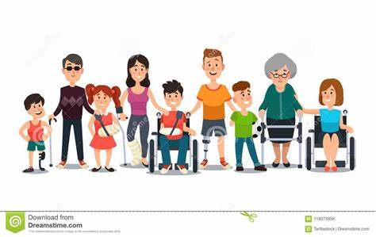
Osebe s posebnimi potrebami so osebe z dolgotrajnimi telesnimi, duševnimi, intelektualnimi in senzoričnimi okvarami, ki jih v povezavi z različnimi oviramo lahko omejujemo, da bi enako polno in učinkovito sodelovali v družbi.

Slide 5
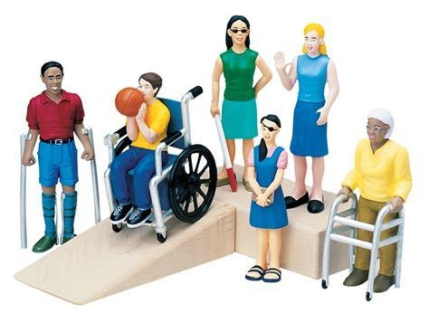
SLEPI IN SLABOVIDNI
GLUHI IN NAGLUŠNI
GIBALNO OVIRANE OSEBE
OSEBE Z GOVORNO-JEZIKOVNIMI MOTNJAMI
OSEBE Z MOTNJAMI AVTISTIČNEGA SPEKTRA
OSEBE Z MOTNJAMI V DUŠEVNEM RAZVOJU
SLEPI IN SLABOVIDNI
OSEBE S ČUSTVENO-VEDENJSKIMI MOTNJAMI
DOLGOTRAJNO BOLNE OSEBE
OSEBE S SPECIFIČNIMI UČNIMI TEŽAVAMI
NADARJENE OSEBE

Slide 6
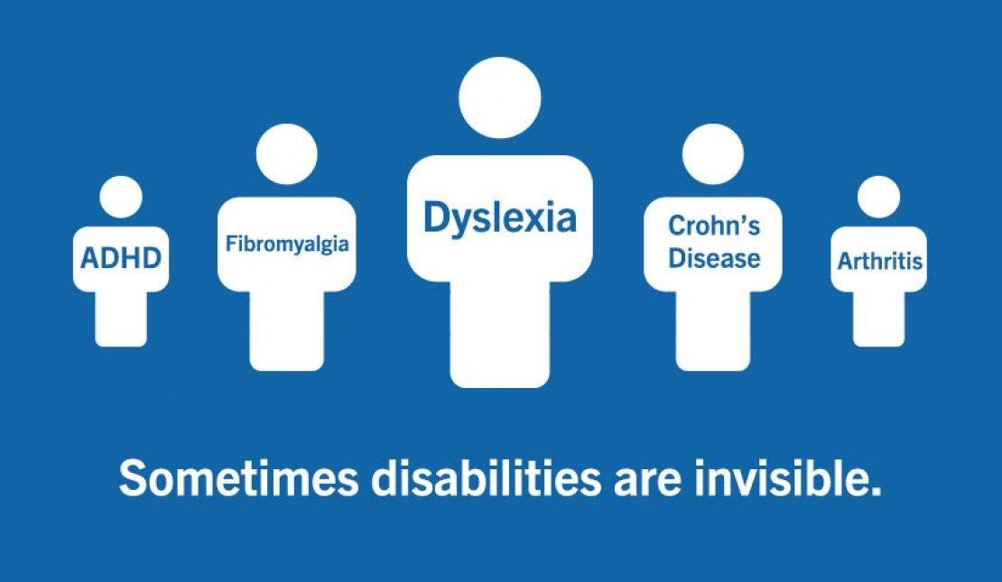
OSEBE S POSEBNIMI POTREBAMI NISO VEDNO VIDNE …
Osebe s posebnimi potrebami so lahko: Vidne (avtizem, ljudje na vozičku,...) Nevidne (duševne motnje, gluhi, kronične bolezni,...)

Slide 7
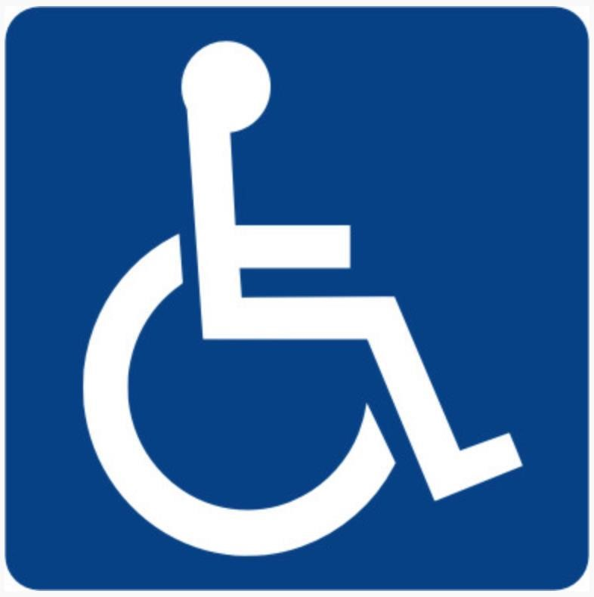
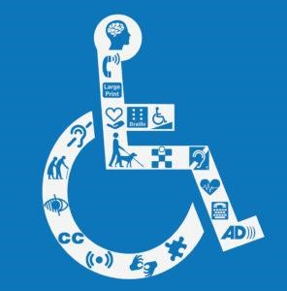

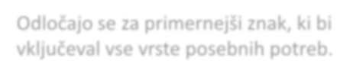


Problem znaka je, da vključuje samo
osebe na vozičku, ne pa vseh ostalih
Odločajo se za primernejši znak, ki bi
vrst posebnih potreb.
vključeval vse vrste posebnih potreb.

Slide 8
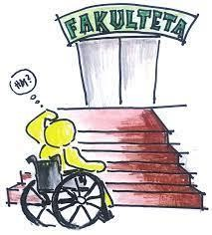
PRILAGODITVE V SLOVENIJI
Posebni programi za šolanje
Posebna parkirna mesta
Prilagojena stranišča
Večja dvigala
Posebne klančine (do javnih ustanov)
Zvočno urejeni prehodi za pešce

Slide 9
SLOVENSKI ZNAKOVNI JEZIK
Prav posebej pa je potrebno izpostaviti, da smo v letu 2021 umestili v Ustavo Republike Slovenije slovenski znakovni jezik.
Novi 62.a člen Ustave RS
»Zagotovljena sta svobodna uporaba in razvoj slovenskega znakovnega jezika.
Na območjih občin, kjer sta uradna jezika tudi italijanščina ali madžarščina, je zagotovljena svobodna uporaba italijanskega in madžarskega znakovnega jezika. Uporabo teh jezikov in položaj njihovih uporabnikov ureja zakon. Svobodno uporabo in razvoj jezika gluho-slepih ureja zakon.«
Slovenski znakovni jezik je znakovni jezik, ki ga uporabljajo osebe z okvaro

Slide 10
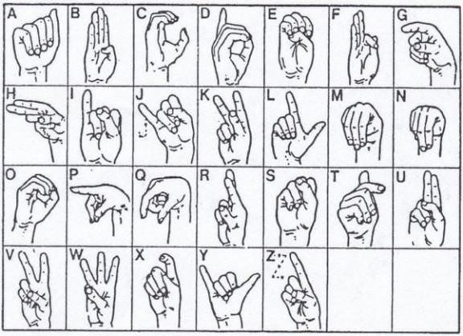



vizualno-znakovni jezikovni sistem z določeno postavitvijo, lego, usmerjenostjo in gibom rok in prstov ter mimiko obraza.
Namesto glasu in izgovorjenih besed uporablja znakovni jezik: roke, telo, obraz, usta in glavo. Namesto sluha, s katerim sprejemamo besede, gluhi uporabljajo vid, s katerim sprejemajo kretnje.

Slide 11
OSEBE S POSEBNIMI POTREBAMI NA TRGU DELA
So težje zaposljiva družbena skupina na trgu dela. Zato so pri zaposlovanju pogosto v neenakopravnem položaju z zdravimi delavci in celo zapostavljeni.
Stopnje brezposelnosti se razlikujejo med različnimi tipi posebnih potreb. Najvišjo stopnjo brezposelnosti imajo tisti, ki trpijo za duševnimi boleznimi.

Slide 12
INVALIDSKA PODJETJA
Invalidska podjetja so podjetja, v katerih se usposabljajo in zaposlujejo invalidi, ki se zaradi svoje invalidnosti ne morejo zaposliti oziroma zadržati zaposlitve v običajnem delovnem okolju, kjer jim ne morejo zagotoviti ustreznih delovnih mest.
V Sloveniji je približno 151 invalidskih podjetji

Slide 13
INVALIDSKA PODJETJA TER DRUŠTVA, KI SE UKVARJAJO Z OSEBAMI S POSEBNIMI POTREBAMI TER Z NJIHOVIM VKLJUČEVANJEM V DRUŽBO

Slide 14














INVALIDSKA DRUŠTVA

Slide 15
VIRI :
Republika Slovenija statični urad. Dostopno na povezavi:
https://www.stat.si/StatWeb/News/Index/4916
Svetovni dan oseb s posebnimi potrebami. Dostopno na povezavi:
https://www.redkebolezni.si/2017/12/3-december-je-mednarodni-dan-invalidov-ter-oseb-s-posebnimi-potrebami/ Otroci s posebnimi porebami – pravica do enakosti in prepoved diskriminacije. Dostopno na povezavi: • https://zavod-up.si/si/otroci-s-pp-prepoved-diskriminacije/ Zaposlovanje invalidov. Dostopno na povezavi:
https://sl.wikipedia.org/wiki/Zaposlovanje_invalidov
FACTS ON Disability in the World of Work
https://www.ilo.org/wcmsp5/groups/public/---dgreports/---dcomm/documents/publication/wcms_087707.pdf
Velik dosežek za slovenski znakovni jezik: 62.a člen ustave. Dostopno na povezavi
https://www.delo.si/novice/slovenija/velik-dosezek-za-slovenski-znakovni-jezik-62-a-clen-ustave/ V septembru 2014 je bilo med registriranimi brezposelnimi osebami v Sloveniji 15,7 % invalidov.
https://www.stat.si/StatWeb/News/Index/4916

